Slide 1
Is de ledenpartij achterhaald?
Josje den Ridder

Slide 2
Waar hebben we het over?
Politieke partij = groep die kandidaten stelt voor de verkiezing van openbare functies (minimum definitie, Sartori 1976)
Ledenpartij = partij die er naar streeft burgers formeel lid te maken en een stabiele buitenparlementaire organisatie heeft waarin vrijwilligers (een deel van) de werkzaamheden uitvoeren (Scarrow 1996)
Partijlidmaatschap = organisatorische verbinding tussen individu en partij, waarbij het individu bepaalde rechten en plichten heeft (Heidar 2006)
Formeel
Individueel
Bewust
Rechten en plichten

Slide 3
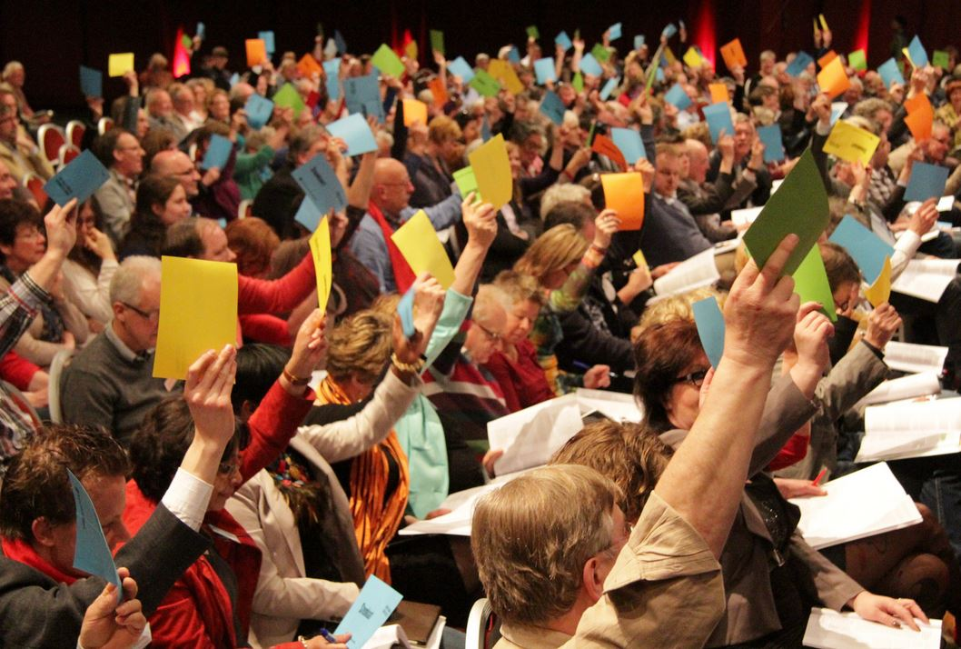
Ledenpartij =
Functieverlies
Dalende ledentallen
Partijen zonder leden

Slide 4
Ledenpartij - iets genuanceerder
Functieverlies
Communicatie
Mobilisatie
Partijorganisatie
Financiering
Reservoir van kandidaten
Rekrutering en selectie
Dalende ledentallen
Nooit veel leden
Stabilisatie na 2000
Sommige (kleinere) partijen groeien
Partijen zonder leden
Nieuwe partijen mét leden
Oude partijen blijven werven

Slide 5
Dus? Is de ledenpartij achterhaald?
Partijleden zijn niet noodzakelijk, maar nog steeds waardevol
Veel partijen zien de waarde van leden in
Ledenpartij is in Nederland het meest gangbare model
Maar behoefte aan partijlidmaatschap bij burgers lijkt af te nemen:
minder vaak lid van traditionele organisaties zoals partijen
lidmaatschap is niet meer voor altijd
electorale beweeglijkheid versus langjarig partijlidmaatschap
Willen Nederlanders nog wel lid worden van politieke partijen?
Nee? Dan is de ledenpartij in de nabije toekomst achterhaald

Slide 6
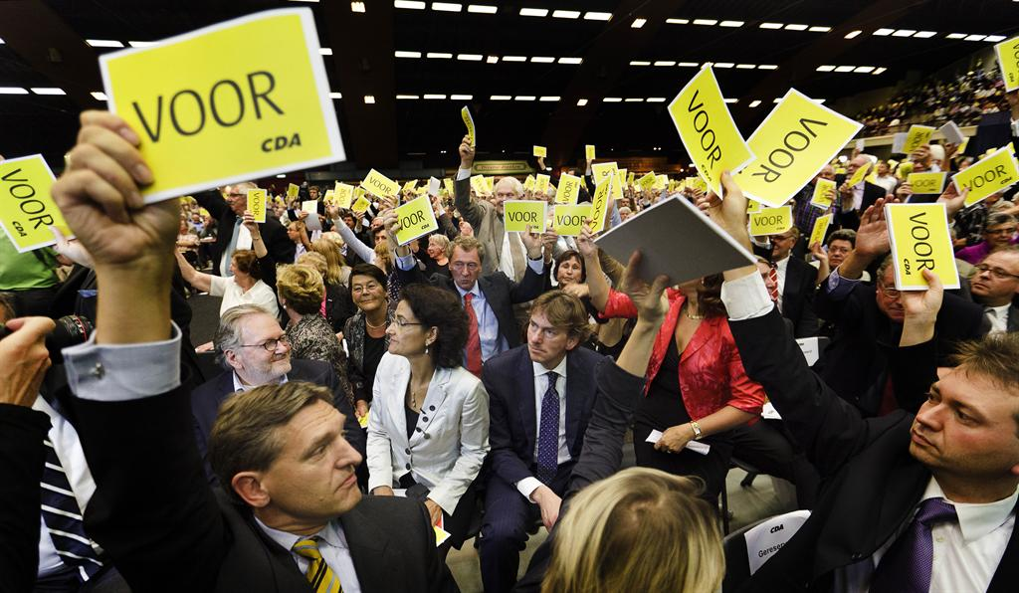
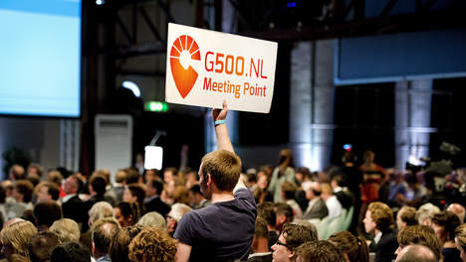
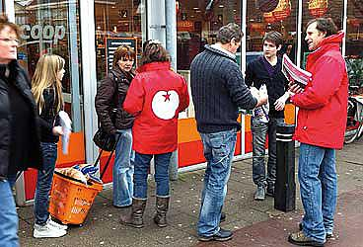
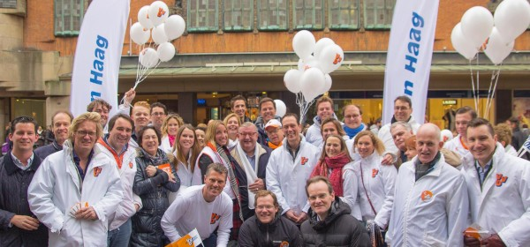
Alternatieven voor de ledenpartij?

Slide 7
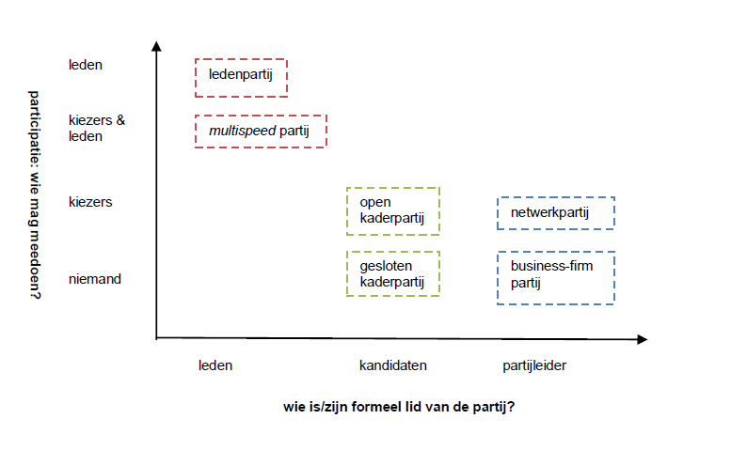

Slide 8
Traditionele ledenpartij
Formele leden
Leden hebben inspraak (indirect of direct)
over statuten/reglementen, inhoud, kandidaten
Voordelen?
Leden dragen bij aan schakelfuncties partijen (kandidaten, geld etc.)
Ledenpartij vehikel voor participatie van burgers in de representatieve democratie (voor, tijdens én na verkiezingen)
-Stabiele partijen die aanwezig is op diverse politieke niveaus
Problemen?
- Dalende ledentallen
- Spanningen tussen leden en kiezers, vooral als leden selectieve groep zijn

Slide 9
Multispeed partij
Formele leden
maar meer open voor niet-leden
Leden en hebben inspraak (vaak direct) over statuten, inhoud, kandidaten
-Niet-leden mogen meestemmen (over kandidaten, inhoud)

Slide 10
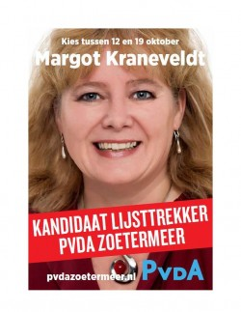
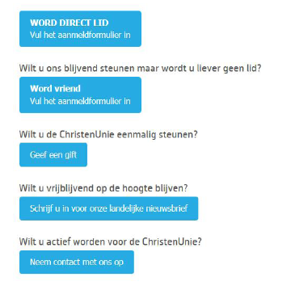
Langzame ontwikkeling naar multispeed partij
Lossere lidmaatschapsvormen: “relatiedifferentiatie”
Niet-leden mogen meepraten
VVD: “VVD omvormen tot
netwerkpartij waar elke liberale
kiezer welkom is”
Niet-leden mogen meestemmen
PvdA: open voorverkiezingen

Slide 11
Multispeed partij
Formele leden
maar meer open voor niet-leden
Leden en hebben inspraak (vaak direct) over statuten, inhoud, kandidaten
- Niet-leden mogen meestemmen (over kandidaten, inhoud)
Voordelen?
Inclusiever: participatie binnen partijen staat ook open voor niet- leden
Deels oplossing voor dalende ledentallen
Problemen?
Waarom nog lid zijn? → andere financiering nodig
Achterban minder stabiel → partij minder voorspelbaar (in theorie)

Slide 12
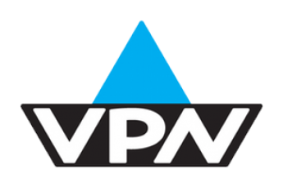
Open kaderpartij en netwerkpartij
- Open kaderpartij: partij rond kandidaten (fractie centraal)
- Netwerkpartij: partij rond partijleider
- Kiezers mogen meepraten en stemmen over inhoud en kandidaten
Voordelen?
Oplossing voor dalende ledentallen
Participatie voor wie dat wil
Problemen?
fluïde achterban→ partij minder voorspelbaar
hoe financieren en organiseren?
aanwezigheid op diverse politieke niveaus: franchise-systeem?

Slide 13
Gesloten kaderpartij en business-firm partij
Gesloten kaderpartij: partij rond kandidaten
Business-firm partij: partij rond partijleider
Geen inspraak (voor leden of niet-leden)
Wel: vrijwilligers, donateurs, kandidaten
Voordelen:
geen spanning tussen leden en niet-leden
geen wisselende achterban die inspraak heeft
Spanning
hoe financieren en organiseren?
hoe stabiel op de lange termijn (vooral bij één leider)
geen participatie van kiezers tussen verkiezingen

Slide 14
Conclusie
Dalende ledentallen & Discussie over wenselijkheid partijleden
Is de ledenpartij achterhaald?
Maar: andere partijmodellen kennen ook problemen
Partijen als vehikel voor participatie
Stabiliteit op langere termijn
Aanwezigheid op diverse politieke niveaus
Andere manieren van financiering nodig
Gevolgen voor de manier waarop de democratie werkt
o.a. - stabiliteit van het partijensysteem
- verbinding tussen politieke niveaus
- directe democratie als aanvulling

